Slide 2
大富翁小游戏 基于Visual Studio 2019
大富翁制作人：李嘉祺
2048制作人：黄凌玉 李根安

Slide 3
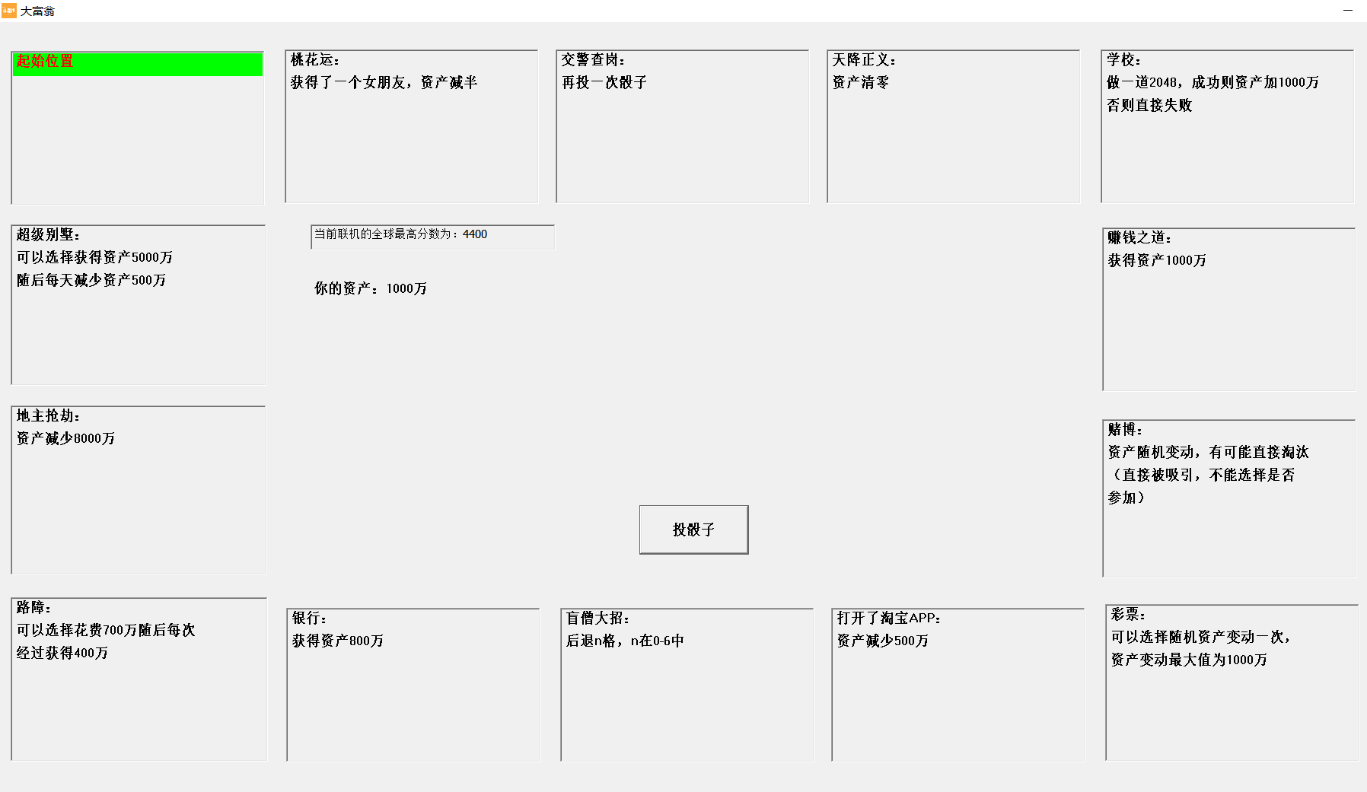
软件介绍：一款联机的大富翁小游戏
玩家的初始资产1000万，后通过投骰子在棋盘上前进不同的步数触发不同的事件。当资产小于0的时候则玩家失败。其中可以通过触发学校事件进入2048小游戏。
当玩家失败后其得分会记入本地数据库，同时也会上传给服务器。服务器将本次得分和其存储已最高分数记录比较，返回最高分数，如果破纪录则刷新服务器端的最高分数。

Slide 4
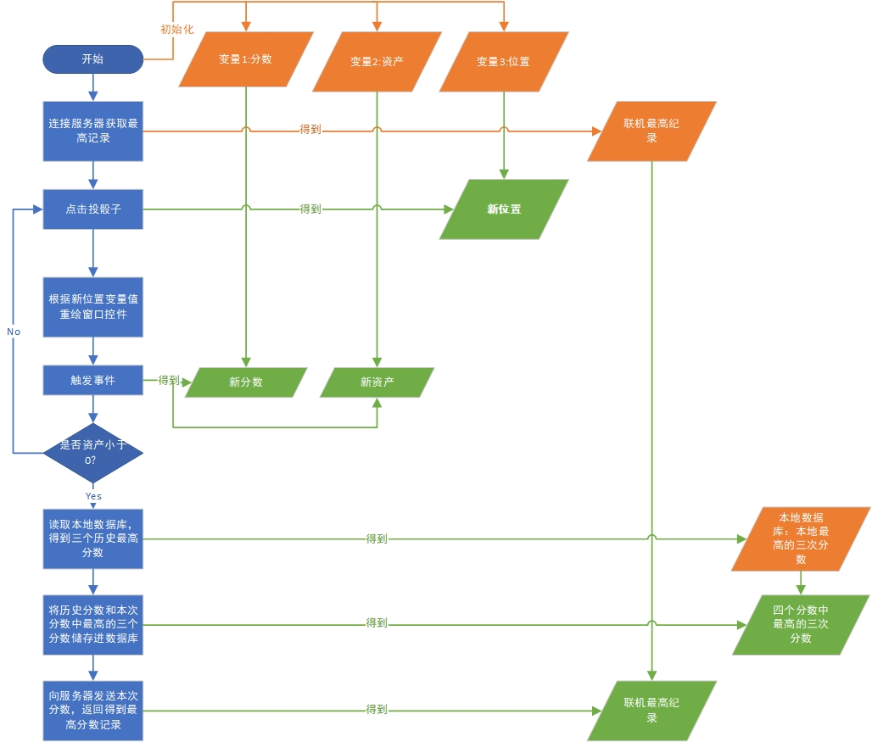
程序思路流程图

Slide 5
功能分块与对比
原先预计 实际成果
游戏界面、分数纪录界面、基本控件、基本事件
随机投骰子获得数字修改位置
不同的位置得到不同的buff、debuff效果
到学校会触发2048事件必须做2048到512才能通过否则游戏失败
本地数据库记录最高的三次分数
由箭头指向玩家所处位置 由控件颜色表明玩家所处位置
服务器记录各个玩家的最高分数

Slide 6
基本思路
1.设置全局变量并将窗体的控件绑定到对象实例中
int mon;//表示资产
int loc;//表示现在所在的位置
double sco;//当前我的分数
double highestsco;//服务器传回来的最高分数
2.用srand()和rand()实现随机数生成
3.重写控件绘图的方法，实现控件颜色的控制以告诉玩家目前所处的位置
并用Invalidate();和UpdateData(false);方法在程序运行时通知程序重绘控件
4.用HTTP的Get()方法向服务器传递数据并得到服务器端传回的数据

Slide 7
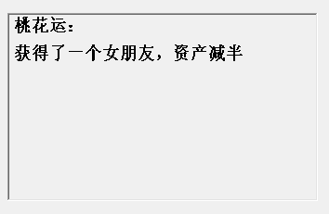
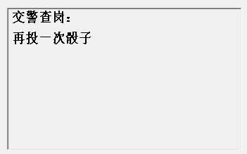
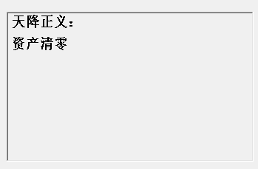
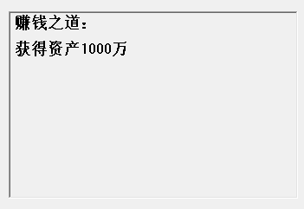
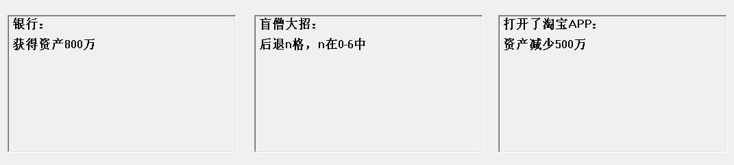
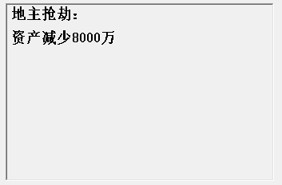
事件的具体实现

Slide 8
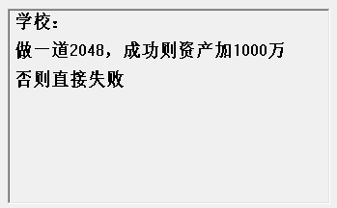
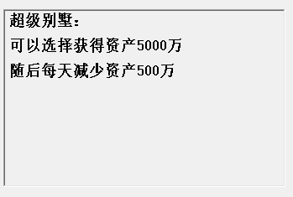
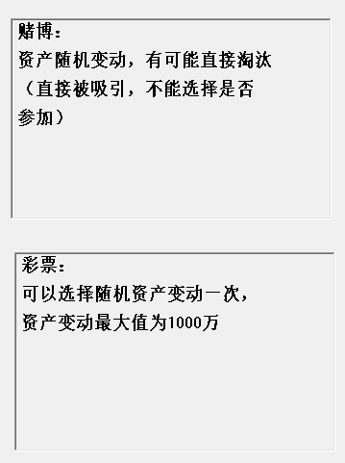
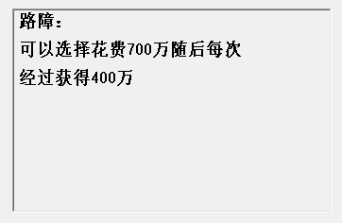
事件的具体实现
新建一个C2048的对话框类，用DoModel()方法使其对象运行
两个全局变量，每次触发事件前先进行判断：
boolean hasLZ;
//是否有路障
int BScost;
//别墅按揭付款
其中将别墅按揭付款定义为int，即可拥有多套别墅，每次投骰子后将mon减去Bscost即可
int CGameDemoDlg::getRand()
{
srand(time(0));
srand(rand());
srand(rand());
return rand();
}

Slide 9
本地数据库：存储最高的三次分数
新建数据库文件，存入”%.lf\0”
可能出现的情况：
1.第一次运行还没有建本地数据库
2.数据库中只有一或两个分数纪录
3.数据库中已经存有三个分数
1.读取两次分数纪录”%.lf %.lf\0”
2.将本次分数与两次分数进行比较，将三个数据按大小依次存入数据库
1.读取三次分数纪录”%.lf %.lf &.lf\0”
2.将本次分数与三次分数进行比较，选最大的三个依次存入数据库
遇到过的问题：Cstring与char[]之间的转换：
USES_CONVERSION;
str= A2T(chr);

Slide 10
与服务器对接：上传本次分数，得到最高分数记录
个人服务器地址：www.jiqili.xyz
1.用Get()协议发送URL
” www.jiqili.xyz /Game/Game?sco=”
2.程序刚运行时发送的sco=-1，表示要求返回最高纪录用于程序运行时显示
3.游戏结束时发送sco=玩家分数，服务器会判断玩家是否破纪录并刷新纪录并返回最高纪录
//通过 http GET 协议来通知本次分数和最高分
CInternetSession session;
session.SetOption(INTERNET_OPTION_CONNECT_TIMEOUT, 1000 * 20);
session.SetOption(INTERNET_OPTION_CONNECT_BACKOFF, 1000);
session.SetOption(INTERNET_OPTION_CONNECT_RETRIES, 1);
CString c;
c.Format(TEXT("/Game/Game?sco=%.0lf"), sco);//将本次分数提交给服务器
CHttpConnection* pConnection = session.GetHttpConnection(TEXT("www.jiqili.xyz"), (INTERNET_PORT)80);
CHttpFile* pFile = pConnection->OpenRequest(CHttpConnection::HTTP_VERB_GET, c);
CString szHeaders = L"Accept: *,*/*\r\n";
pFile->AddRequestHeaders(szHeaders);
pFile->SendRequest();
DWORD dwRet;
pFile->QueryInfoStatusCode(dwRet);
char buf[20] = "";
int numread;
while ((numread = pFile->Read(buf, sizeof(buf) - 1)) > 0) buf[numread] = '\0';
session.Close();
pFile->Close();
delete pFile;
服务器返回的”%.lf”表示最高分数记录，存储在(char[])buf中，之后转化为double存储在变量highestsco中

Slide 11
服务器端程序：由Eclipse JAVAEE完成，依托Tomcat运行
@Override
public void doGet(HttpServletRequest request, HttpServletResponse response)
throws ServletException, IOException {
String sco=request.getParameter("sco");
sco=new String (sco.getBytes("ISO8859-1"),"UTF-8");
System.out.println("分数"+sco);
double value = Double.valueOf(sco.toString());
if(highestsco>value&&(!sco.equals("-1"))){
//默认情况下使用的是iso8859——1编码，但是如果发现码表中没有当前字符，会使用当前系统下默认编码：GBK
response.getOutputStream().write(String.format("%.0f",highestsco).getBytes("utf-8"));
System.out.println(String.format("最高值%.0f没有更新",highestsco));
}else if(!sco.equals("-1")){
response.getOutputStream().write(String.format("%.0f",value).getBytes("UTF-8"));
System.out.println(String.format("更新了最高值%.0f",value));
highestsco=value;
} else {
response.getOutputStream().write(String.format("%.0f",highestsco).getBytes("UTF-8"));
System.out.println(String.format("返回了最高值%.0f",highestsco));
}
}

Slide 12
第十四小组成员：黄凌玉
负责内容：2048程序交互界面

Slide 13
如何完成2048交互界面：
新建mfc项目后，修改对话框属性为edit control（示例编辑框），创建16个相同的对话框并调整大小为正方形分别添加变量t1-t16.
并使2048的规则能在4*4方格中完整的运行

Slide 14
遇到的困难：
对MFC应用的初次接触，编辑框的创建与修改等问题
对已执行编辑框中程序的格式化
WSAD控制的移动与edit control的结合

Slide 15
解决方式：
1.向老师同学求助
2.百度百科
3.CSDN查找资料
4.视频教程

Slide 16
第十四小组成员：李根安
负责内容：2048程序编写产生新数的程序、游戏是否进行的判断程序、积分程序 与测试程序等

Slide 17
遇到的困难：
在图像数学重新分布之后判断游戏是否存在一个卡顿的情况

Slide 18
解决方式：
组内讨论
网上搜索

